Slide 1
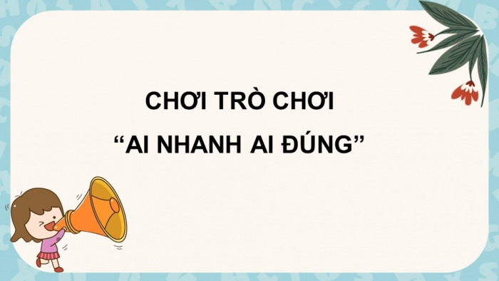

Slide 2



Tên bài ca dao cho em biết bài này nói về điều gì?
3
2
5
HẾT GIỜ
1
A
Phố phường Hà Nội
4
B
Con người Hà Nội
C
Cảnh thiên nhiên ở Hà Nội

Slide 3
Theo bài ca dao, Hà Nội ngày xưa có bao nhiêu phố?
3
2
5
HẾT GIỜ
1
A
16 phố
4
B
26 phố
C
36 phố

Slide 4
Đọc các tên phố, tìm hiểu phố đó ngày xưa chuyên làm hoặc bán mặt hàng gì?

Slide 5


2. ĐỌC HIỂU
Đọc các tên phố, chúng ta có thể biết phố đó ngày xưa chuyên làm hoặc bán mặt hàng gì. Ví dụ: phố Hàng Giày trước khi là nơi sinh sống, kinh doanh của nhiều gia đình làm / sửa chữa / buôn bán giày dép; phố Hàng Giấy trước khi có nhiều cửa hàng bán các loại giấy,... Mỗi phố cổ Hà Nội xưa thường bán hoặc sản xuất một loại mặt hàng. Đó cũng là một nét văn hóa rất độc đáo của kinh thành Thăng Long xưa.

Slide 6
Bài ca dao ghép tên các phố ở Hà Nội thành thơ. Theo em, điều đó có ý nghĩa gì?

Slide 7



2. ĐỌC HIỂU
Theo em, bài ca dao thể hiện điều gì?
Bài ca dao thể hiện tình yêu và niềm tự hào của tác giả dân gian khi nói về sự sầm uất của thành Thăng Long (Hà Nội ngày nay) với 36 phố phường. Qua bài ca dao, các em có thêm hiểu biết, thêm mến yêu những vẻ đẹp văn hoá của Thủ đô Hà Nội.

Slide 8
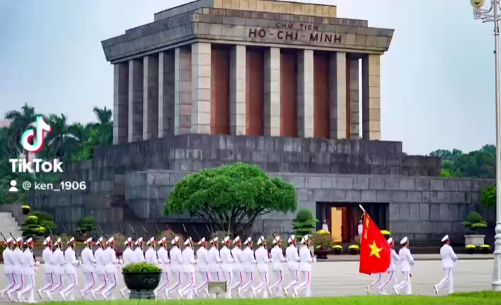

Slide 9

HOẠT ĐỘNG LUYỆN TẬP
1. Tìm hiểu cách viết hoa tên các phố
Tên các phố trong bài được viết như thế nào? Chọn ý đúng:
A. Viết hoa chữ cái đầu của mỗi tiếng: Hàng mã
B. Viết hoa chữ cái đầu của tiếng thứ hai: hàng Mã
C. Viết hoa chữ cái đầu của tiếng tạo thành tên riêng
đó: Hàng Mã.

Slide 10

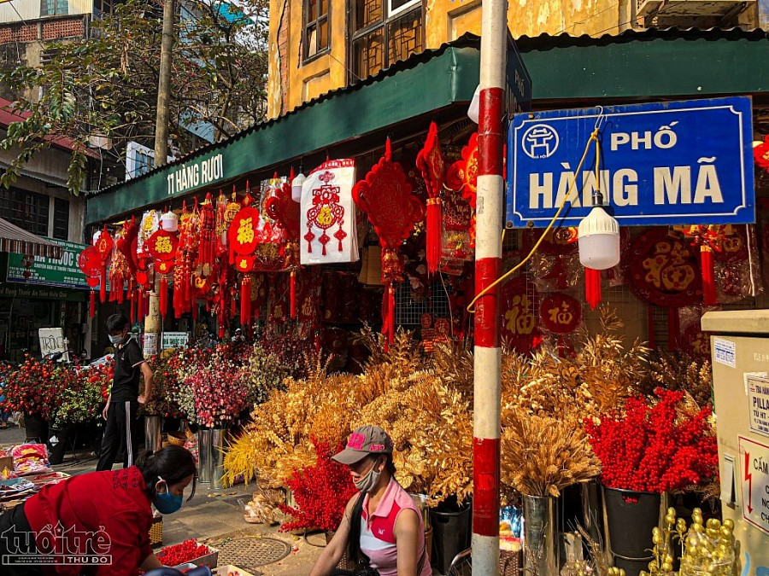
1. Tìm hiểu cách viết hoa tên các phố
Lưu ý: Các phố cổ ở Hà Nội xưa vốn làm hoặc bán một mặt hàng nào đó nên đều gọi bằng từ hàng (giống như cửa hàng) và từ chỉ mặt hàng (VD: bạc, gà, giấy,...). Về sau, mỗi tiếng trở thành một phần của tên phố nên được viết hoa: Hàng Bạc, Hàng Gà, Hàng Giấy,...

Slide 11
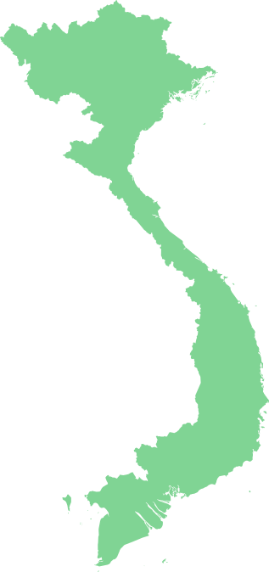

2. Thực hành viết tên thành phố ở Việt Nam
Viết tên thành phố ở Việt Nam mà em biết
Hải Phòng
Quảng Ninh
Hà Nội
Đà Nẵng
Vũng Tàu
Cần Thơ

Slide 12
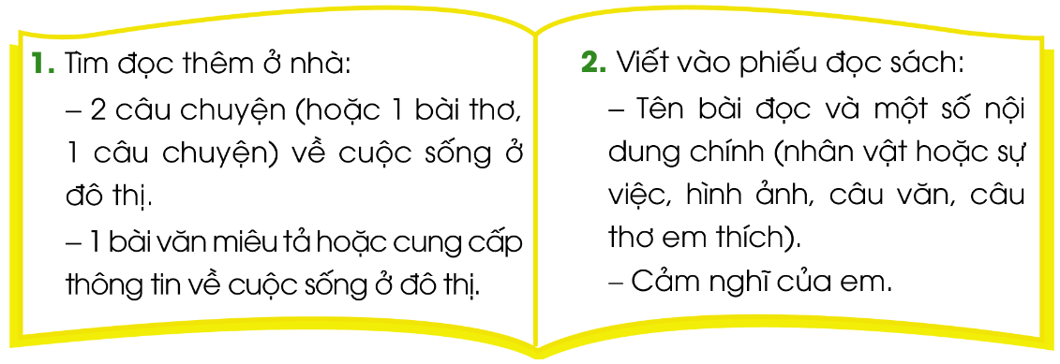













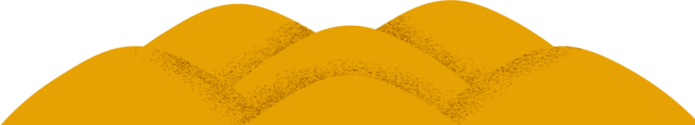

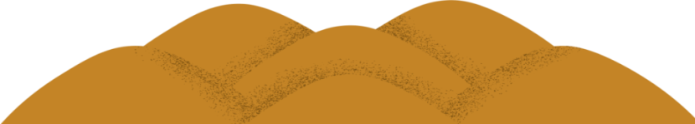
TỰ ĐỌC SÁCH BÁO

Slide 13



CẢM ƠN CÁC EM ĐÃ LẮNG NGHE!

